Slide 1


TOPLU MESAJLAŞMA SERVİSLERİ
“DAHA FAZLASINI İSTEDİĞİNİZ
İÇİN BURADASINIZ”

Slide 2
KURUMSAL SERVİSLER
TOPLU MESAJLAŞMA SERVİSLERİ
1-) TURKCELL TOPLU MESAJLAŞMA SERVİSLERİ
2-) HERMES TOPLU MESAJLAŞMA SERVİSLERİ

Slide 3

TURKCELL TOPLU MESAJLAŞMA SERVİSLERİ
Turkcell iş ortağı Hermes İletişim;
73 il
10000’in üzerinde müşteri
Telekomünikasyon sektöründeki 10 yılı aşkın tecrübe
Ankara, İzmir ve İstanbul ofislerinden tüm Türkiye’ye
Kurumsal servisler üzerine yazılım ve hizmet üretmektedir.

Slide 4



TURKCELL TOPLU MESAJLAŞMA SERVİSLERİ

Slide 5





TURKCELL TOPLU MESAJLAŞMA SERVİSLERİ
Toplu SMS çözümleri için geliştirilen ve kullanım kolaylığı ile önplana çıkan bir masaüstü yazılımıdır.
SQL Makinesi
Outlook SMS
Excel SMS
Dosyadan SMS

Slide 6


TURKCELL TOPLU MESAJLAŞMA SERVİSLERİ
İletim ve kullanım süresi belli olan ve özellikle güvenlik-şifre uygulamalarında kullanılan Single Shot SMS ile mesajlarınız anında iletilir.
Dispatch SMS ile yolladığınız SMS karşılığında müşterilerinizden geri dönüş sağlayabilir, interaktif hizmet ve uygulamalar geliştirebilirsiniz.

Slide 7







TURKCELL TOPLU MESAJLAŞMA SERVİSLERİ
Herhangi bir yazılıma ihtiyaç duymadan, internete erişebilen her yerden Toplu SMS gönderimi sağlar.
Tüm uygulamalara (SMS, TC Kimlik No ile SMS, Toplu Video, İnteraktif SMS, Single Shot) aynı web arayüzünden erişebilirsiniz.

Slide 8



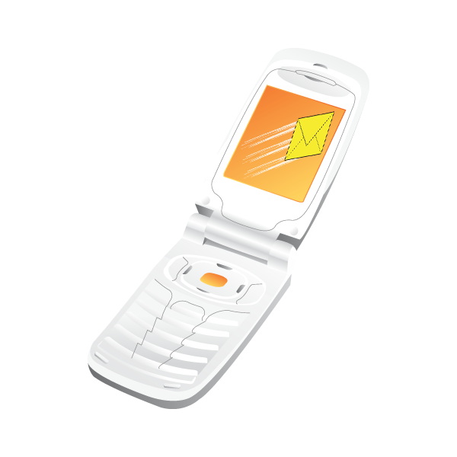

TURKCELL TOPLU MESAJLAŞMA SERVİSLERİ
Ses, görüntü ve metinlerinizi bir arada kullanarak mesajlarınıza hareket ve enerji katın!

Slide 9

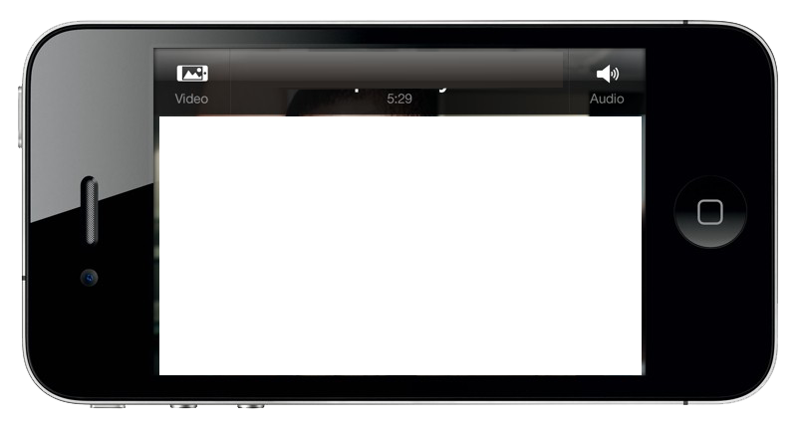


TURKCELL TOPLU MESAJLAŞMA SERVİSLERİ
Müşterilerinize ve çalışanlarınıza toplu olarak 2MB’a kadar video gönderebileceğiniz servistir.
Videoyu indiren aboneler, bu servis için ücret ödemeyecektir.

Slide 10

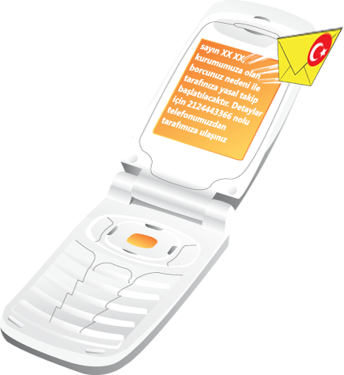
TURKCELL TOPLU MESAJLAŞMA SERVİSLERİ
Turkcell, veritabanında bulunan tüm müşterilerinin GSM numaraları ile TC. Kimlik numaralarını eşleştirdi.
Sağlanan bu altyapı sayesinde artık GSM numarası bilinmeyen müşterilere, TC. Kimlik numaralarını kullanılarak SMS gönderilebilecek.
*Gönderilen mesajlar tanıtım amaçlı veya reklam içerikli olamaz.

Slide 11

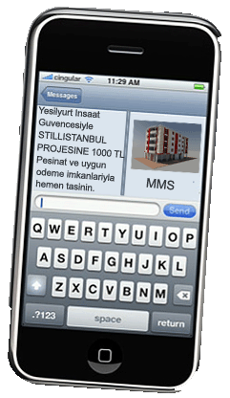


TURKCELL TOPLU MESAJLAŞMA SERVİSLERİ
Turkcell izinli veri tabanı altyapısı üzerine, Hermes tarafından geliştirilen Hedefli Mesaj uygulamamız ile sadece kendi müşterilerinize değil GSM numaralarını bilmediğiniz potansiyel müşterilerinize de SMS ve MMS gönderebilirsiniz.
Finance
Sport
Kampuscell
İstecell
MMS
Technology
Internet
GNCTRKCLL
Roaming
Music
Interests
Usage
Data
Dynamic
Sex
Location
Demographic
Static
Age
SES
Regional

Slide 12

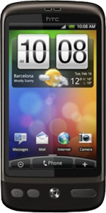
TURKCELL TOPLU MESAJLAŞMA SERVİSLERİ
Hızla gelişen ve dinamik yapısıyla pazarlamada en etkin yol olan mobil pazarlama, markaların yatırımlarının geri dönüşümlerini kolayca ölçmelerini sağlar.
Hermes İletişim, sunduğu mobil pazarlama servisleri ile müşterilerine uygun maliyetli ve etkinliği ölçülebilir mecralar yaratmaya da devam ediyor.

Slide 13


TURKCELL TOPLU MESAJLAŞMA SERVİSLERİ
Hermes İletişim’in yazılımcılar için hazırlamış olduğu API desteği ile entegrasyon sürecine hız kazandırır.
Kolay ve esnek yapısı ile tüm yazılımlara toplu mesajlaşma servisleri ücretsiz entegre edilebilebilir.
SMS Makinesi WSDL-XML API - SMS Makinesi COM API - SMS Makinesi İnteraktif SMS API - SMS Makinesi Dispatch SMS API - SMS Makinesi Single Shot SMS API - T.C. Kimlik Numarası ile SMS API - MMS Makinesi WSDL-XML API - MMS Makinesi COM API - Faks Makinesi COM API - Toplu Video WSDL-XML API
Voice API - SMS Makinesi Hedefli Mesaj API

Slide 14
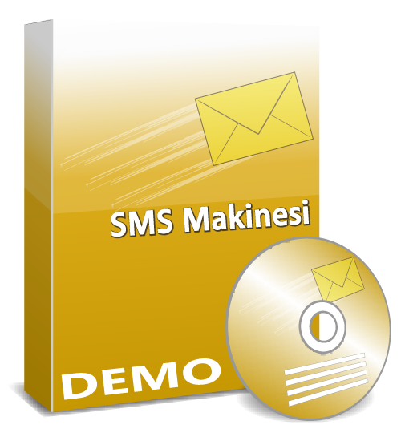





TURKCELL TOPLU MESAJLAŞMA SERVİSLERİ
Toplu mesajlaşma çözümleri için geliştirilen tüm yazılımlarımız, ücretsiz olarak müşterilerimize sunulmaktadır.
Programlarımızı tanımak ve test etmek için ücretsiz demo talebinde bulunun.

Slide 15


HERMES TOPLU MESAJLAŞMA SERVİSLERİ
İzinli E-Mail ile Pazarlama
“Müşterilerinizle olan iletişiminizi arttırmak için size yeni,
ekonomik bir kanal açıyoruz.”

Slide 16





www.hermesiletisim.net
www.smsmakinesi.com
www.mmsmakinesi.com
www.topluvideo.com
www.faksmakinesi.com
www.smsmakinesi.com/hedefli-mesaj/
www.smsmakinesi.com/mobil-pazarlama/
www.iletisimmakinesi.com
İletişim Bilgilerimiz
crm@hermesiletisim.net
İzmir (Merkez)
Müşteri Hizmetleri
232 483 04 44
Program içi Canlı Destek
facebook
Ankara Bölge
Müşteri Hizmetleri
312 425 37 35
twitter
friendfeed
İstanbul Bölge
Müşteri Hizmetleri
216 385 42 48
blog

